Slide 1
모두가 행복한 시흥 : 행복의 언어의 힘
Autumn, 2021
Jeehyun Kim, PhD.

Slide 2
개발목적
첫째, 학생들이 우리 지역의 인적 구성을 이해하고, 시흥시가 지닌 강점과 단점을 파악하는데 도움을 준다.
둘째,‘내가’ 살아가는 지역이 아닌, ‘더불어’ 살아가는 공동체를 위해 필요한 조건과 사회체계를 구상해볼 수 있다.
셋째, 내 이웃, 내가 마주치는 사람들에게 말 한마디를 건네는 것의 중요성을 체득할 수 있다.
넷째, 행복의 언어는 다름 아닌 잘 들어주기, 따뜻한 말 한마디라는 점을 학습을 통해 자연스럽게 이해할 수 있다.
다섯째, 행복한 시흥의 일원이라는 자부심을 향상시키고, 지역참여를 증진한다.

Slide 3
내용 및 방법
첫째, 시흥시(및 인근 지역)의 인적 구성과 직업 구성, 다문화 가정과 이주민 현황, 세대 별 특성을 파악한다.
둘째, 현재 구축되어 있는 인프라(커뮤니케이션 자원 등)는 어떠한지 구체적으로 살펴봄으로써 그 안에서 발생할 수 있는 다양한 관계 속 갈등과 문제점을 고민해 본다.
셋째, 문제점과 갈등을 개선할 수 있는 ‘행복의 언어’를 제안하는 과제와 발표를 시행한다.

Slide 4
시흥시 지역민의
다양성에 대한 이해
지역민이 당면한
이슈와 문제점 파악
문제 해결을 위한 커뮤니케이션 방식 제안

Slide 5
4S Project
Search
for
Search
through
Search
an issue
Search a solution

Slide 6
Search for
시흥시의 인적 구성 에 대한 이해
Search through
시흥시 공공기관 및 각종 기관 사이트
Search an issue
분석 대상 집단이 직면한 이슈와 문제점을 파악
Search a solution
행복의 언어라는 커뮤니케이션 및 관계적 맥락에서 분석 대상 집단의 다양한 문제를 해결할 수 있는 방안을 모색
직업 구성
이주민 및 다문화 가정 현황
세대 별 구성 등
‘누가‘ 시흥시를 구성하고 있는가를 구체적으로 파악
인터넷 자료
보고서
기관 관계자 및 당사자 접촉
분석 대상 집단에 대해 구체적으로 살펴볼 수 있는 다양한 자원을 활용해 분석
언제, 어디에서, 어떻게, 왜 그러한 이슈가 발생하는지 커뮤니케이션 맥락에서 구체적으로 분석
더불어 행복한 지역사회를 위한 현실적 해결방안 제안
분석 대상 선정

Slide 7
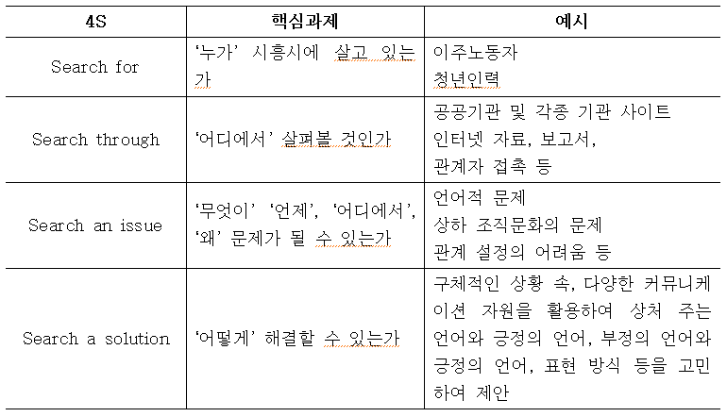
예시

Slide 8
팀 프로젝트 순서 제안
첫째, 동료와 함께 한 학기 동안의 과제를 어떻게 풀어갈 것인가를 논의한다.
둘째, 구체적인 기획과 실행과정 계획을 세운다.
셋째, 각자의 할 일을 배분하고, 맡은 역할을 적극적이고 능동적으로 수행한다.
넷째, 모두 함께 분석한 내용을 기반으로 분석 대상이 되는 집단에 대해 충분한 이해하고, 그들이 처한 문제점을 파악하며 그에 대한 해결책을 고민하여 제안해본다.
** 반드시 코로나 방역수칙을 준수하여 가급적 비대면으로 진행하시길 바랍니다.

